Slide 1
Pertemuan Ketujuh
Mata Kuliah : Main Control Room
Semester : Genap
Dosen : Bambang Sujati
Tahun : @2019

Slide 2
Media Asset
Management

Slide 3
Media Asset Management (MAM) adalah sistem manajemen penyimpanan data audio visual yang mampu menangani dan mengorganisasi data tersebut dalam jumlah besar.

Slide 4
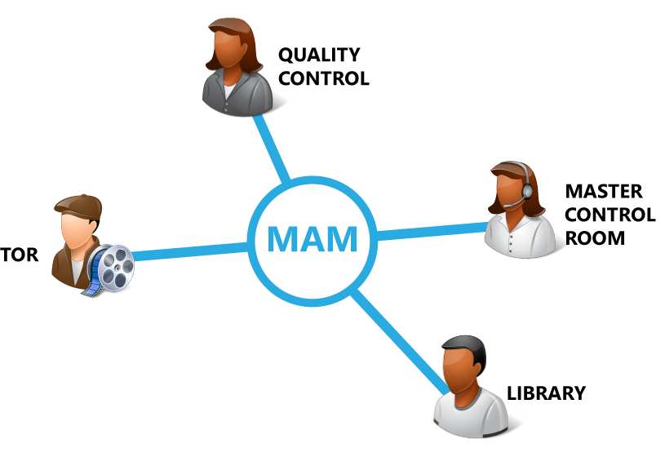
Sistem MAM menghubungkan divisi-divisi dalam suatu stasiun televisi dalam sebuah jaringan.

Slide 5
Kunci utama dalam sistem MAM adalah penggunaan Network Attached Storage. Sebuah sistem penyimpanan yang bisa diakses oleh semua divisi yang memiliki izin akses.

Slide 6
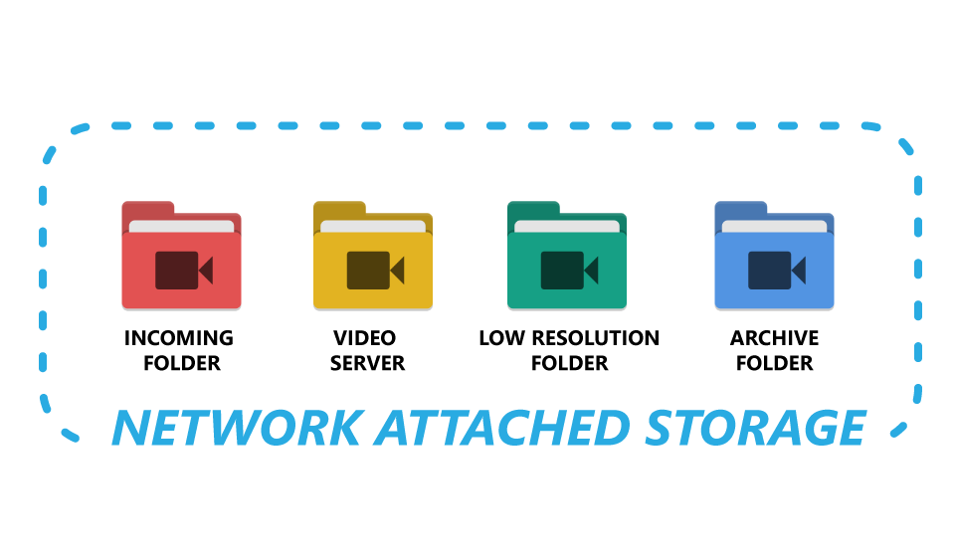
Network Attached Storage menghubungkan folder penyimpanan yang masing-masing memiliki fungsinya tersendiri.

